Slide 1





Школа пациентов с хронической сердечной недостаточностью
(ХСН)

Slide 2
2 занятие
Цель 2-го занятия
Изучить общие принципы лекарственной терапии;
Изучить основные группы лекарственных препаратов с обозначением их значимости;
Изучить правила приема лекарственных препаратов;
Повысить приверженность к систематическому применению лекарственных препаратов.

Slide 3
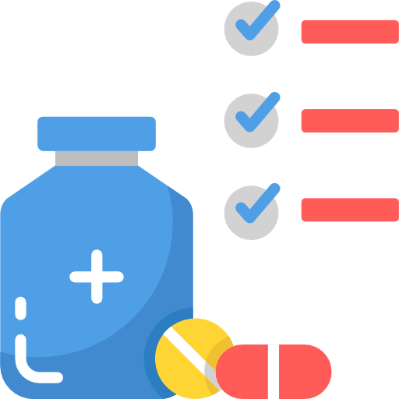
Вводная часть
Медикаментозное лечение – основная и крайне важная часть лечения хронической сердечной недостаточности.
Цель лечения сердечной недостаточности - увеличить продолжительность жизни больного и улучшить качество его жизни.
Многочисленными многоцентровыми исследованиями доказано, что систематический прием ряда лекарственных препаратов способствует улучшению качества и продолжительности жизни пациентов с ХСН. Рациональная лекарственная терапия ХСН улучшает функцию левого желудочка сердца, уменьшает выраженность клинических проявлений заболевания, число госпитализаций в стационар по поводу декомпенсации.

Slide 4
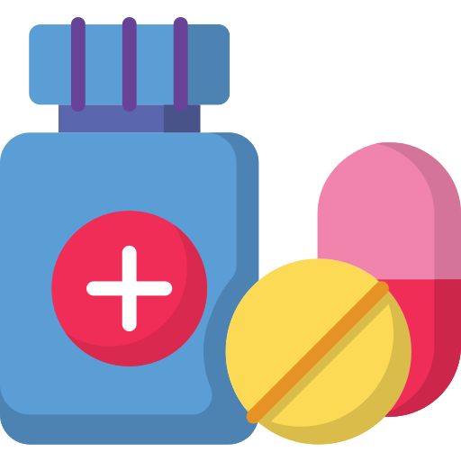
Вводная часть
В настоящее время для лечения сердечной недостаточности применяют лекарственные средства, способствующие повышению сократимости миокарда, снижению тонуса сосудов, уменьшению задержки жидкости в организме, нормализации ритма сердца (устранению синусовой тахикардии, тахиаритмии), предупреждению образования тромбов в полостях сердца.
Прежде всего, врачи назначают лекарственные препараты для лечения основного заболевания, которое привело к этому состоянию. В лечении собственно сердечной недостаточности важно снизить нагрузку на сердце и увеличить его сократительную способность.

Slide 5
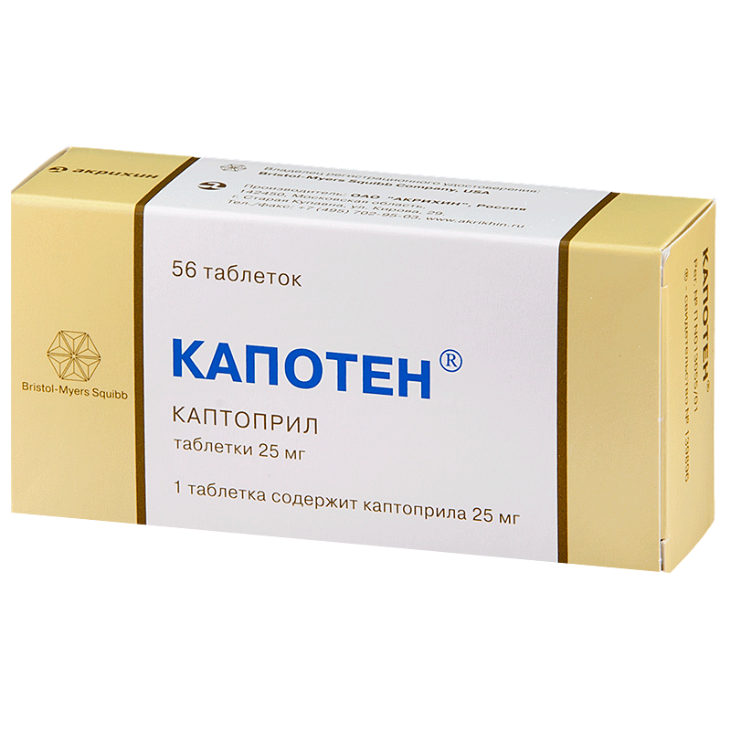
Группы препаратов для лечения ХСН
  Ингибиторы АПФ (ангиотензин-превращающего фермента)— лекарственные препараты, уменьшающие выработку ангиотензина II – гормона – предшественника норадреналина.
  Препараты этой группы известны как эффективные лекарства лечения при артериальной гипертензии.
Прием ингибиторов АПФ больными с сердечной недостаточностью снижает нагрузку на сердце и улучшает кровообращение, повышая таким образом качество жизни и прогноз болезни. Эти препараты эффективны от самых начальных стадий ХСН до самых поздних стадий декомпенсации. Чем раньше начинается лечение, тем больше шансов на успех и продление жизни пациентов.

Slide 6

Группы препаратов для лечения ХСН
При непереносимости или побочном действии ингибиторов АПФ назначают близкие по механизму действия препараты - антагонисты рецепторов ангиотензина II (Сартаны).
К этой группе относятся: лозартан (лориста, лозап), ирбесартан (апровель), кандесартан (атаканд), валсартан (валс, вальсакор), телмисартан (телмиста, микардис) и другие.
Механизм действия антагонистов рецепторов ангиотензина II - предотвращение действия ангиотензина II на рецепторы, расширение периферических сосудов, облегчение работы сердца. Эффективность действия сартанов аналогична эффектитвности ингибиторов АПФ.
Противопоказания к приему сартанов аналогичны ингибиторам АПФ. В отличие от ингибиторов АПФ, прием сартанов не вызывает кашель, поэтому прием сартанов становится более предпочтительным.

Slide 7
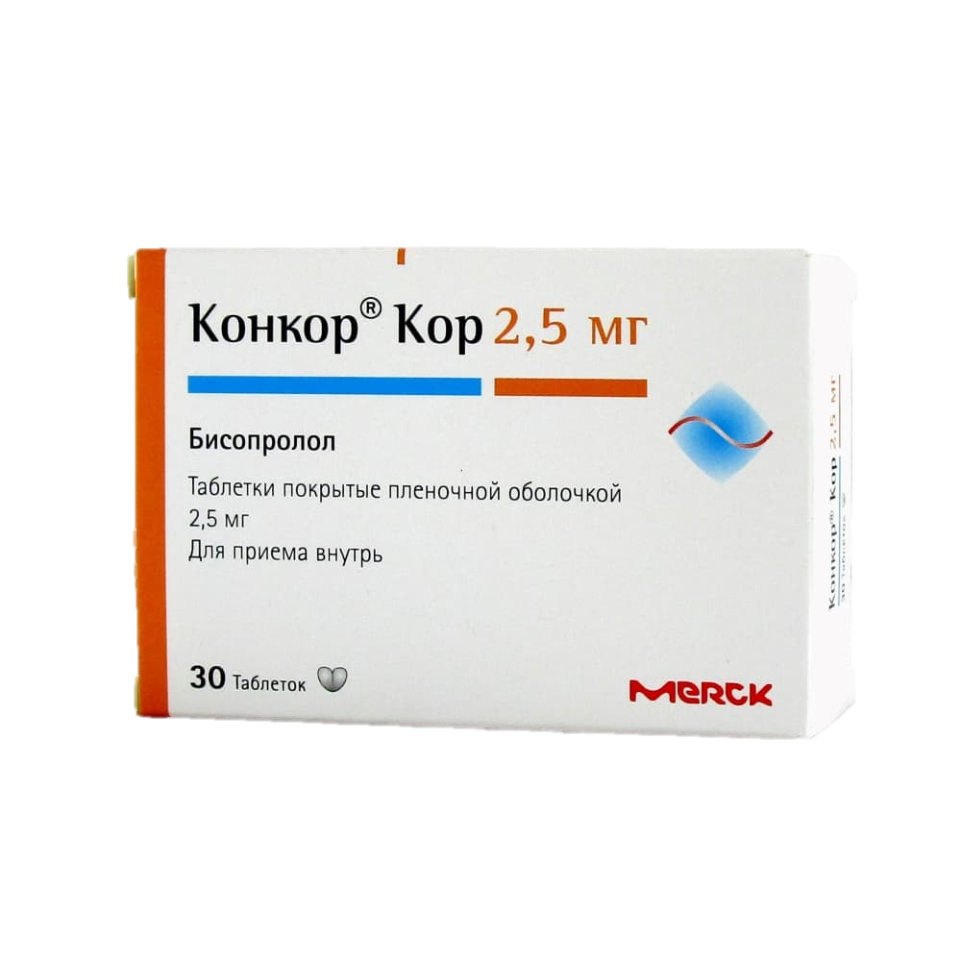
Группы препаратов для лечения ХСН
  Бета-адреноблокаторы — препараты, блокирующие рецепторы катехоламинов (гормонов – стимуляторов сердечной деятельности - адреналина и норадреналина). Прием бета-блокаторов способствует снижению частоты сердечных сокращений, и уменьшении нагрузки на сердце, предотвращает аритмию и снижает риск внезапной смерти.
  Прием данной группы препаратов строго обязателен для пациентов с сердечной недостаточностью, при отсутствии противопоказаний.
К бета-блокаторам относятся препараты: бисопролол (конкор),
метопролол (эгилок, беталок ЗОК), небивалол (небилет) и другие.

Slide 8
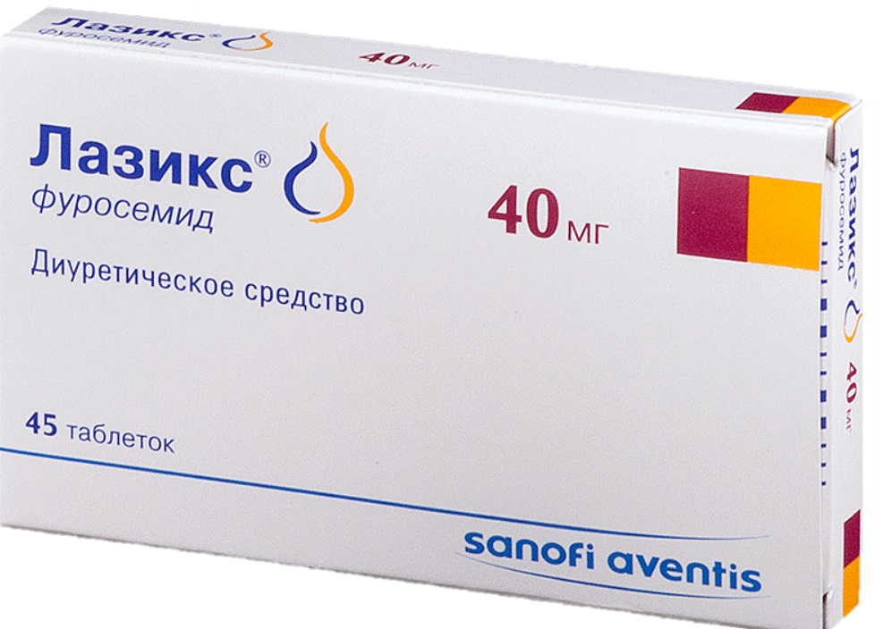
Группы препаратов для лечения ХСН
  Диуретики — мочегонные препараты. Они увеличивают количество выделяемой организмом мочи, помогая избавиться от избытка жидкости и натрия, вызывающих венозный застой в легких и отеки .
Препаратов в этой группе большое количество. Применяются такие препараты как торасемид тригрим, тиурвер), фуросемид (лазикс) и гидрохлортиазид (гипотиазид). Так как эти препараты способствуют вымыванию калия из организма, недостаток которого может привести к серьезным осложнениям, вместе с данными препаратами назначаются калийсберегающие препараты, такие как спиронолактон (верошпирон). При этом необходимо периодически определять уровень калия в организме, так как и его избыток может привести к осложнениям.

Slide 9
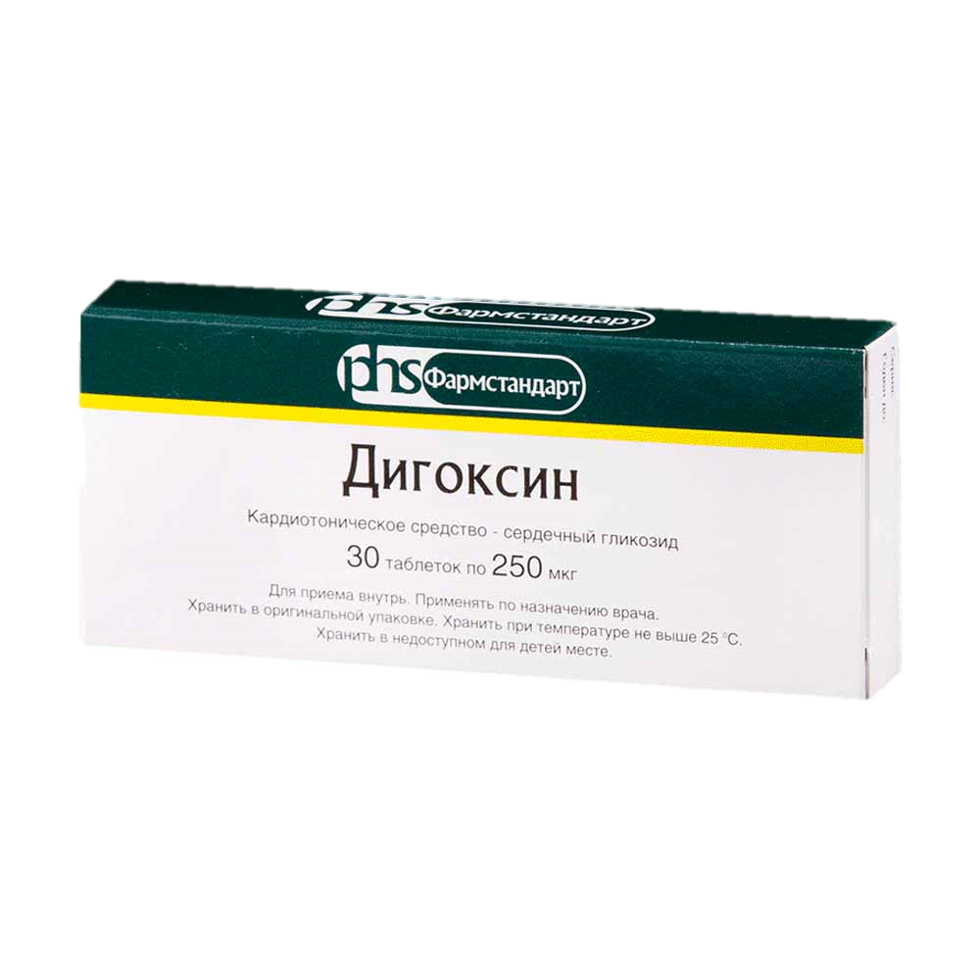
Группы препаратов для лечения ХСН
  Сердечные гликозиды — препараты, улучшающие сократительную функцию сердца и снижающие частоту сердечных сокращений. Как правило, назначается препарат дигоксин – тем пациентам, у которых имеется нарушение ритма сердца (постоянная форма фибрилляции предсердий), а также пациентам с нормальным (синусовым) ритмом при неэффективности других препаратов для лечения хронической сердечной недостаточности.
  Грозным побочным действием терапии сердечными гликозидами является гликозидная интоксикация. Проявлениями гликозидной интоксикации являются: появление (или усугубление) нарушений сердечного ритма и проводимости (по данным ЭКГ); тошнота, рвота, неврологические симптомы (заторможенность, апатия, психотическое состояние вплоть до делирия) и глазные симптомы (двоение, появление ободка вокруг светящихся предметов, прокрашивание изображений в желто-зеленые оттенки), При обнаружении у себя подобных симптомов следует немедленно вызвать скорую помощь.

Slide 10

Определение частоты сердечных сокращений
Пульс - это периодические толчкообразные колебания стенок кровеносных сосудов (артерий, вен), обусловленные сокращениями сердца. Артериальный пульс определяют, положив пальцы руки на область крупной артерии, чаще всего это лучевая артерия, лежащая в нижней трети предплечья непосредственно перед лучезапястным суставом со стороны большого пальца руки.
При определении пульса мышцы рук не должны быть напряжены. На артерию укладывают два или три пальца (обычно, указательный и средний) и приживают ее к лучевой кости до полного прекращения кровотока; затем давление на артерию ослабляют и оценивают свойства пульса: частоту, ритмичность, напряжение (по сопротивлению сосуда сдавливанию).

Slide 11

Определение частоты сердечных сокращений
Частоту пульса при правильном ритме определяют, подсчитывая число пульсовых ударов за 15 секунд и умножая результат на 4, или за полминуты и умножая результат на 2; при неритмичном пульсе число пульсовых ударов подсчитывают в течение целой минуты. Нормальная частота пульса в покое у взрослого человека составляет 60-80 ударов в минуту, однако следует помнить, что 50-55 ударов у пациентов, принимающих бета-блокаторы, является нормой. Повышение частоты пульса называется тахикардией, понижение - брадикардией.
Ритм пульса оценивают по интервалам между ударами пульса. У здоровых людей, особенно у молодых, во время вдоха пульс может несколько учащаться (дыхательная, аритмия). Неритмичный пульс выявляется при различных аритмиях сердца, в том числе у больных с ХСН.

Slide 12

Измерение артериального давления
Измерение АД у больных с ХСН является обязательным методом самоконтроля. Определяется АД на плечевой артерии, предпочтительнее электронным тонометром, сидя, либо в положении лежа на спине.
АД измеряется в разное время дня, при необходимости проводится суточный мониторинг (измерение АД в течение суток каждые 4 часа).
Ноги должны находится на полу, а руки быть разогнутыми и лежать свободно на уровне сердца. Манжета накладывается на плечо на уровне сердца, нижний край ее на 2 см выше локтевого сгиба.
Измерение АД производится трижды, с интервалом 1–3 мин., на обеих руках. За уровень артериального давления принимается среднее значение этих величин.

Slide 13

Измерение диуреза
В норме суточный диурез взрослого составляет 1-1,5 литра. Нормы суточного диуреза различаются у мужчин и женщин, зависят от возраста, образа жизни. Количество выделяемой за сутки мочи зависят от количества выпитой жидкости; характера питания; температуры окружающей среды, двигательной активности.
Диурез в норме оценивается не только по количеству мочи, но и по числу дневных и ночных мочеиспусканий. Этот показатель отражает работу почек, дает косвенную информацию о состоянии сердца, печени, эндокринной системы. Дневной диурез (до 3-4 часов дня) в норме выше, чем вечером.

Slide 14
Измерение диуреза
Увеличение или уменьшение диуреза говорит о происходящих патологических процессах в организме, чаще о патологии сердца и почек. Существуют следующие виды нарушения суточного диуреза взрослых:
Полиурия — объем выделенной мочи более двух литров;
Олигурия — объем выделенной мочи менее 500 мл;
Никтурия — большая часть мочи выделяется в ночное время;
Анурия — за сутки человек выделяет менее 50 мл мочи.
При хронической сердечной недостаточности развиваются отеки и соответственно уменьшается суточный диурез. Мочегонные препараты увеличивают диурез, и по количеству суточной мочи можно судить об эффективности лечения сердечной недостаточности.
Больной с ХСН должен уметь правильно подсчитать диурез.

Slide 15
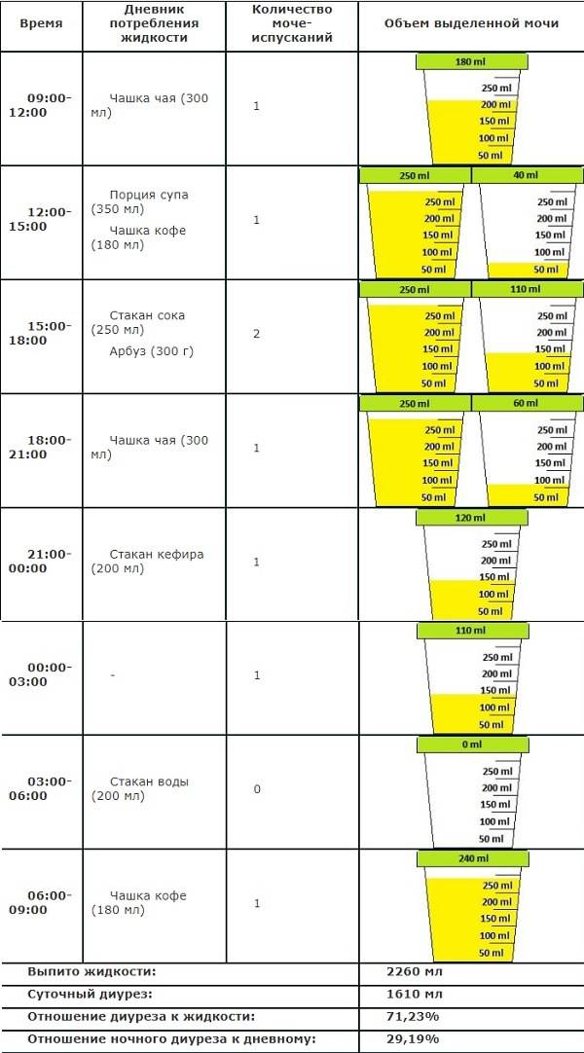
Алгоритм определения суточного диуреза
Норму суточного диуреза определяют путем сравнения выпитой и выделенной жидкости. Выделяется ¾ выпитой жидкости. Если взрослый человек в сутки выпил 3 литра воды, то он должен выделить 2 литра мочи.
Утром (например, в 6 час. утра) следует помочиться в унитаз, а все последующие порции измерять с помощью мерной емкости в течение суток до 6 часов утра следующего дня и записывать. Весь день нужно записывать количество выпитой жидкости, затем сравнить эту цифру с объемом выделенной мочи.

Slide 16

1
Информационная часть

Slide 17

Необходимо помнить, что для сохранения хорошего самочувствия необходимо принимать лекарственные препараты постоянно в течение всей жизни, коррекция доз или отмена лекарственных средств должна происходить строго по назначению врача.
ОШИБОЧНЫМ является суждение, что при хорошем самочувствии можно пропускать прием препаратов, потому что прекращение приема лекарства может нанести вред здоровью. Однако, если все-таки прием препарата был пропущен, важно знать, что прием двойной дозы не только не полезен, но и строго противопоказан, так как может вызвать осложнения вплоть до летального исхода.

Slide 18

Часто пациентам с хронической сердечной недостаточностью приходится принимать большое количество препаратов. Необходимо соблюдать все правила, связанные с приемом препарата. Это означает, что пациент должен знать время, дозировку и кратность приема. Лучше всего принимать препараты в одно и то же время, а для того, чтобы избежать нежелательных последствий, препараты должны храниться в оригинальной упаковке.

Slide 19

Для того, чтобы не пропускать прием назначенных препаратов, можно вести календарь, чтобы вовремя пополнить запасы медикаментов.
В настоящее время существует множество способов, которые позволят не запутаться в большом количестве, например, специальные коробочки с отсеками для разных препаратов, где можно указать время, в которое необходимо принять препарат. Для удобства можно вести специальный дневник, где будут записаны все препараты и дозы, которые вы получаете, с указанием времени приема. Такой дневник можно взять с собой на прием к врачу, чтобы точно назвать все препараты, которые принимаете.

Slide 20

Даже при постоянном приеме препаратов возможно развитие осложнений. Для того, чтобы максимально их предотвратить, следует знать, что такие состояния, как гипертонический криз, нарушение ритма сердца, интенсивная физическая нагрузка, острое инфекционное заболевание, избыточное скопление жидкости, нахождение в высокогорье могут привести к ухудшению состояния.
Всем пациентам с хронической сердечной недостаточностью рекомендовано ежедневное измерение артериального давления и оценку пульса, ежедневное взвешивание, соблюдение диеты, ограничение соли, соблюдение профилактических мер при контакте с инфекционным больным или при эпидемии, а также рациональное ограничение физической нагрузки.

Slide 21
Спасибо!

